Slide 1



Институт права ВГУЭС
Кафедра международных отношений и права
Презентация лекции по курсу
«Дипломатический протокол и этикет»
Протокол и символы суверенитета государства
Сост. Абашева Е. А., 2020

Slide 2
Правила дипломатического протокола основываются на принципах «международной вежливости» - совокупности общепринятых в международном общении правил этикета, почтительного, уважительного отношения к государству и его официальным представителям.
название страны
национальный праздник
флаг
герб
гимн
Международная вежливость касается всего, что символизирует
или представляет государство.
Правила международной вежливости диктуют
определенное протокольное отношение к
символам суверенитета государства
В международной протокольной практике сложился определенный этикет использования ключевых государственных символов.

Slide 3

Существует три федеральных конституционных закона, которые были приняты в 2000 году:
«О Государственном флаге Российской Федерации»,
«О Государственном гербе Российской Федерации»
«О Государственном гимне Российской Федерации»
Принятые законы динамично развиваются вместе со страной. Законодатели вносят в эти документы дополнения и изменения, выходят Указы Президента, которые регулируют вопросы государственной символики.
Помимо нормативных актов, регулирующих порядок использования государственных символов, существуют и традиции международного протокола, национальные и государственные традиции, которые также необходимо учитывать при использовании государственной и иной символики

Slide 4

Согласно международной протокольной практике основу этикета использования ключевых государственных символов составляет строгое соответствие флага и герба утвержденному в законодательном порядке описанию.
Текст и аранжировка гимна должны соответствовать утвержденным тексту и партитуре.
Общепринятой международной нормой стало проявление уважения к государственным символам, оказание им почестей.
Описание государственного флага входит в текст конституции страны, и ему как святыне должны воздаваться высшие государственные почести.
Предметы, на которые нанесены изображения флага и герба,
а также документы, скрепленные гербовой печатью, приобретают
особую значимость.
Официальную национальную символику запрещено использовать в
качестве торговой марки.
Многие положения, касающиеся применения государственной
символики, закреплены в ряде международных соглашений.

Slide 5
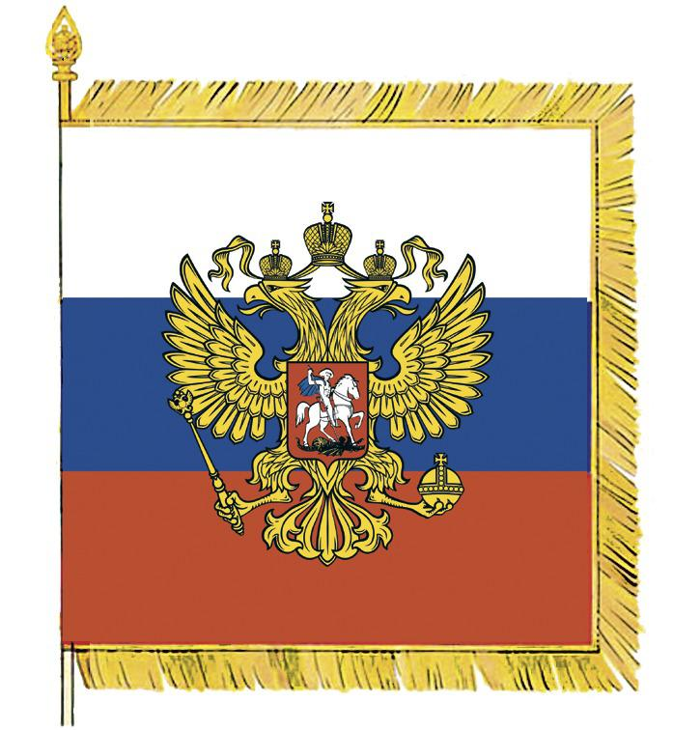
Достоинство флага подлежит защите как внутри страны, так и за ее пределами, а его оскорбление в международной практике принято рассматривать как оскорбление нации и государства
Триединство флага, герба и гимна начало складываться в мировой практике сравнительно недавно, начиная с XIX века. И если государственные гербы как символы власти возникли в Европе и России еще в Средневековье, то флаг Российской империи и, в частности, его цвета определились гораздо позднее
Трехполосный бело-сине-красный флаг появился в России благодаря Петру Первому, который распорядился украшать таким флагом все российские торговые суда.
Указ Петра от 20 января 1705 года гласил:
«На торговых всяких судах, которые ходят по Москве-реке, и по Волге, и по Двине, и по иным по всем рекам и речкам ради торговых промыслов, быть знаменам по образцу, каков, нарисовав, послан под сим Его Великого Государя указом. А иным образом знамен, опричь того посланного образца, на помянутых торговых судах не ставить. А если кто учинится тому, Его Великого Государя указу ослушен и тому учинено будет жестокое наказание».
Поскольку в те времена торговый флот любой страны мира, как правило, ходил под национальным флагом, 20 января 1705 года считается днем рождения российского флага.

Slide 6
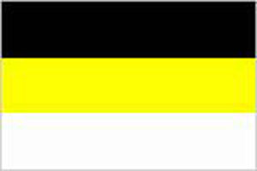
Из истории российского флага
Утвержденный Петром I бело-сине-красный флаг почти полтора столетия считался русским национальным флагом. Он развевался практически на каждом речном и морском торговом судне, принадлежавшем России. Его видели на ярмарках, выставках, масленичных гуляньях.
В борьбе за звание государственного флага на протяжении нескольких десятков лет ему пришлось конкурировать с черно-желто-белым императорским стягом. Такое изменение цветов российского флага произошло при Александре II. В императорском указе от 11 июня 1858 года говорилось о новом «рисунке гербовых цветов» Российской империи. Согласно указу полотнище флага должно было иметь три горизонтальные полосы: черную, желтую и белую.
Строго говоря, черно-желто-белый флаг был первым официально узаконенным флагом империи. Черно-желто-белые флаги предписывалось поднимать в торжественных случаях над правительственными учреждениями и административными зданиями. «Золото, серебро, земля» — так официально истолковывали черно-желто-белый флаг Александра II — были символически связаны только и именно с царствующей династией.
Но высочайшее решение об утверждении новых национальных цветов не встретило понимания в народе. Наряду с черно-желто-белым флагом сохранился и бело-сине-красный — как торговый.
Правительственный указ 1858 года мало кто знал, и черно-желто-белый флаг, по аналогии с петровским или по ошибке, иногда вешали перевернутым, белой полосой вверх. Россия оказалась в числе тех немногих стран, где императорский флаг оказался в противоречии с неотмененным «торгово-гражданским».
Двойственность символики, разделявшей царскую власть и гражданское общество, наконец была осознана, и положение было исправлено. Когда 25 апреля 1883 года, накануне коронации Александра III, министр внутренних дел граф Толстой представил царю два флага: черно-желто-белый — как национальный и бело-сине-красный — как торговый, государь повелел иметь в России «один единообразный флаг, состоящий из цветов белого, синего и красного»

Slide 7

Из истории российского флага
Февральская революция 1917 года началась не под национальным, но под красным флагом, принятым социалистическими партиями в Европе с 1870 года. И лишь окраины Российской империи подняли свои национальные знамена. В честь Февральской революции были даже выпущены значки с изображением республиканского орла, сжимающего в своих когтистых лапах не скипетр и державу, но два красных флага.
Однако уже в начале мая 1917 года Юридическое совещание при Временном правительстве предложило сохранить за демократической Россией бело-сине-красный флаг. Предложение было одобрено, и трехцветный символ России обрел свое второе рождение.
Почти полгода после событий 25 октября 1917 года бело-сине-красный флаг оставался де-юре государственным и в Советской России. РКП (б) поначалу не имела принципиальных возражений против национального флага России, который был хорошо известен всему миру, и отказаться от него было непросто даже из политических соображений.
8 апреля 1918 года, в связи с приближающимися Первомайскими торжествами, когда потребовалось в неотложном порядке решать вопрос об украшении городов, Яков Свердлов на заседании фракции большевиков ВЦИК заявил:
«До сих пор национальный флаг остается трех цветов. Правда, его никто не употребляет, но в настоящее время, когда приходится отправлять своих послов в Вену или Германию и другие страны, над русским посольством должен развеваться национальный флаг, и без нашего разрешения его невозможно вывесить и невозможно вывесить также и красный флаг до тех пор, пока этот вопрос не будет разрешен в ту или иную сторону. Позвольте считать наш боевой флаг нашим национальным российским флагом. Кто за утверждение национального флага? Единогласно принято».

Slide 8
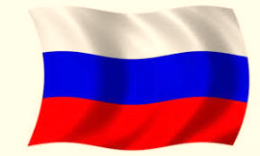
Россия, став правоприемницей распавшегося Советского Союза, утвердила новую государственную символику. Прообразом государственного флага Российской Федерации стал
флаг дореволюционной России.
Флаг был восстановлен Законом РСФСР от 1 ноября 1991 года
"Об изменениях и дополнениях
Конституции (Основного Закона) РСФСР" и
описанный в статье 181 Конституции (Основном Законе)
Российской Советской Федеративной Социалистической Республики,
при этом отношение ширины флага к его длине тогда
было установлено как 1:2.
Соотношение сторон как 2:3 было изменено 11 декабря 1993 г. Указом Президента РФ №2126 "О Государственном флаге Российской Федерации", которым было утверждено Положение о Государственном флаге РФ.
Федеральный конституционный закон «О Государственном флаге Российской Федерации» был принят Государственной Думой 8 декабря 2000 года, одобрен Советом Федерации 20 декабря 2000 года и подписан Президентом РФ 25 декабря 2000 г.

Slide 9
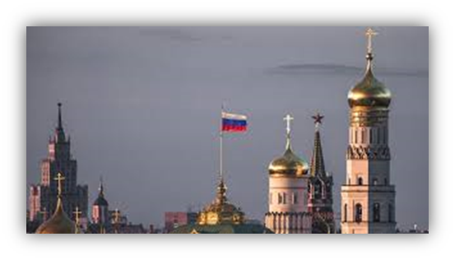
В Положении указывается, что флаг поднимается на зданиях, где проводятся заседания палат Федерального Собрания, на зданиях-резиденциях Президента РФ, Правительства РФ, Конституционного суда РФ, Верховного суда РФ, Арбитражного суда РФ – постоянно.
Особо оговаривается подъем Государственного флага на зданиях дипломатических представительств, консульских учреждениях и иных официальных представительств РФ за рубежом или при международных организациях – в соответствии с нормами международного права, правилами дипломатического протокола и традициями страны пребывания.
Правила использования государственных флагов дипломатическими представительствами устанавливаются самим представляемым государством, однако порядок использования флага принимающего государства наряду с государственным флагом представляемого государства является вопросом дипломатического протокола.
При одновременном вывешивании флагов нескольких стран, государственный флаг должен быть размещен в центре, выражая особое почтение к нему, а остальные флаги размещаются попеременно справа и слева от центральной оси (где установлен государственный флаг) согласно алфавитному порядку названий стран.

Slide 10
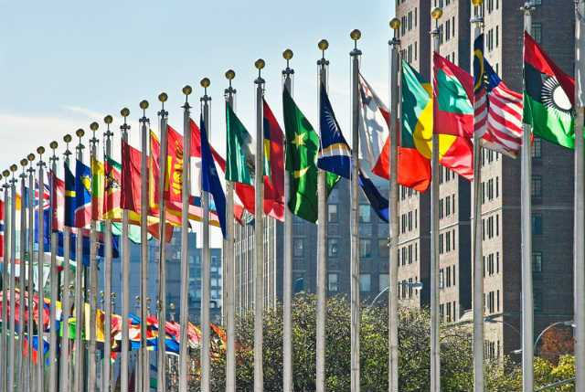
В международной протокольной практике сложился определенный этикет флага.
Государственный флаг поднимается на специальном флагштоке перед зданием или на здании.
Принято учитывать соответствие величины флагштока и размер флага. Не следует использовать небольшой
по размеру флаг на высоком флагштоке и наоборот. Считается оптимальным соотношение размера ширины флага и высоты флагштока 1:6
Если поднимается несколько государственных флагов одновременно, то каждый из них на отдельном флагштоке. Флагштоки и флаги должны быть одинакового размера.
Нельзя располагать флаги на разных уровнях, а также друг над другом.

Slide 11
флаг не должен касаться земли;
вывешивается с восходом солнца и опускается с заходом (если флаг висит круглосуточно, что возможно, то с наступлением сумерек и в ночное время обеспечивается его освещение);
поднимается вровень с верхом флагштока (устанавливается на здании или перед ним);
поднимается быстро и опускается медленно;
при одновременном вывешивании почетным является крайнее правое место, если смотреть от флагов, или в центре флагов;
при трауре флаг вывешивается наполовину флагштока
при перекрещивании двух флагов почетным местом является правая сторона, если смотреть от флагов;
Международный этикет предполагает:

Slide 12
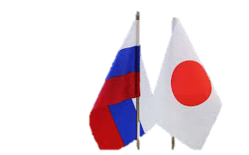
Флаги вывешиваются при прибытии иностранных делегаций высшего и высокого уровня, а также могут быть вывешены (установлены) при проведении международных конгрессов, конференций, симпозиумов, фестивалей, спортивных соревнований, выставок, иных официальных церемоний и торжеств, проводимых федеральными органами государственной власти, органами государственной власти субъектов Российской Федерации, общественными объединениями, предприятиями и организациями независимо от форм собственности.
При вывешивании двух флагов флаг иностранного государства располагается справа от Государственного флага Российской Федерации (если смотреть от флагов).
При добавлении флага субъекта Российской Федерации он располагается слева от Государственного флага Российской Федерации (если смотреть от флагов).
Если мероприятие проводит общественная организация или предприятие, имеющее свой флаг, то он
может быть вывешен слева от флага субъекта Российской Федерации (если смотреть от флагов).
При этом не допускается вывешивание флага организации или предприятия без Государственного
флага Российской Федерации и флага субъекта Российской Федерации.
Флаг на стену вывешивается в развернутом виде полотнищем вправо от спины сидящего за столом.
Флаг на стол ставится на специальной подставке по правую руку от сидящего.
Флаги на подставках должны быть на одинаковой высоте и одинакового размера.

Slide 13

Герб России
Утвержден Указом Президента РФ (#2050) "О Государственном гербе Российской Федерации" от 30 ноября 1993 года;
Федеральным конституционным законом (#2-ФКЗ) «О Государственном гербе Российской Федерации», принятом 8 декабря 2000 года постановлением (#899-III) ГД Государственной Думы Федерального Собрания РФ, одобренным 20 декабря 2000 года Советом Федерации и подписанным Президентом РФ 25 декабря 2000 года.
Официальное описание в конституционном законе:
Государственный герб Российской Федерации представляет собой четырехугольный, с закругленными нижними углами, заостренный в оконечности красный геральдический щит с золотым двуглавым орлом, поднявшим вверх распущенные крылья. Орел увенчан двумя малыми коронами и - над ними - одной большой короной, соединенными лентой. В правой лапе орла - скипетр, в левой - держава. На груди орла, в красном щите, - серебряный всадник в синем плаще на серебряном коне, поражающий серебряным копьем черного опрокинутого навзничь и попранного конем дракона.

Slide 14

В основе герба РФ - исторический герб Российской империи. Золотой двуглавый орел на красном поле сохраняет историческую преемственность в цветовой гамме гербов конца XV - XVII века. Рисунок орла восходит к изображениям на памятниках эпохи Петра Великого. Сегодняшний герб России - это новый герб, но его составные части глубоко традиционны. Автор официального рисунка - петербургский художник Евгений Ильич Ухналёв.
В соответствии с указом Президента воспроизведение государственного герба является обязательным на бланках и печатях Президента РФ, палат Федерального Собрания РФ, Конституционного Суда РФ, Верховного Суда РФ, Высшего Арбитражного Суда РФ, на бланках и печатях центральных органов федеральной исполнительной власти, а также дипломатических
представительств, консульских учреждений и иных представительств РФ за границей.
Воспроизведение Государственного герба Российской Федерации допускается без геральдического щита (в виде главной фигуры - двуглавого орла со всеми атрибутами).
С 2000 года седло под всадником обычно изображается красного цвета, хотя это не оговорено в описании (но именно такое изображение приводится в Приложение 1 к Федеральному конституционному закону "О Государственном гербе Российской Федерации"). До этого седло обычно изображалось белым цветом.

Slide 15

Из истории российского Гимна
Первый российский гимн был создан по указанию императора Николая I в 1833 году. До этого торжественные события сопровождались церковными песнопениями, а при Петре Великом — военными маршами. Правда, в конце царствования Петра и в годы правления Елизаветы Петровны в особо торжественных случаях при дворе играли мелодию английского гимна «Боже, храни короля». А в конце XVIII века с ним начало соперничать торжественное песнопение Дмитрия Бортнянского «Славься».
Когда в 1833 году государь повелел своим подданным создать гимн, в негласном конкурсе приняли участие многие поэты и композиторы, среди них — воспитатель наследника престола Василий Андреевич Жуковский и композитор Алексей Федорович Львов. Царю больше всех понравилось их сочинение, названное «Молитва русского народа» — своей простой, легко запоминающейся мелодией и проникновенными словами
После Февральской революции 1917 года «Боже, царя храни» сменила мелодия «Марсельезы», главной революционной песни Великой французской революции и гимна Франции. Правда, у «Марсельезы» были другие, не переводные слова, и начиналась она со строк «Отречемся от старого мира, отряхнем его прах с наших ног». В первые месяцы советской власти «Марсельезу» сменил «Интернационал». И лишь 1 января 1944 года наконец прозвучал гимн Александрова на стихи С. Михалкова и Эль-Регистана, созданный еще в 1936 году как «Шмн партии большевиков». В 1943 году был написан новый вариант слов и слегка поправлена мелодия.
В 1991 году, спустя почти 200 лет, мелодия, созданная на основе «Патриотической песни» Глинки, ненадолго стала гимном демократической России, однако конституционный закон, закрепляющий это решение президента Б. Н. Ельцина, не был принят Государственной думой. Наконец, после долгих споров и обсуждений, уже при президенте В. В. Путине 20 декабря 2000 года гимном Российской Федерации вновь стал гимн Александрова с измененным С. В. Михалковым текстом.

Slide 16
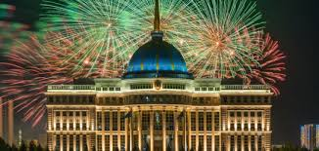
Национальные дни (официальные праздники) каждой страны являются символами, отражающими поворотные события в ее истории: победу революции, достижение национальной независимости, провозглашение республики и др. В ряде стран с монархическим строем дни рождения монарха являются национальными праздниками.
Международная протокольная практика предполагает соответствующее реагирование на упомянутые события. Его степень и характер определяются состоянием межгосударственных отношений, важностью события и местной протокольной практикой.
В большинстве случаев поступают приветственные телеграммы в адрес главы государства. В этих важных дипломатических документах, помимо поздравления, содержатся оценка двусторонних отношений на данный момент, пожелания их дальнейшего развития, при необходимости — высказывается надежда на устранение препятствий, мешающих их всестороннему сотрудничеству.
Телеграммы передаются через послов, которые с учетом действующих правил наносят специальные визиты главам государств или лицам, ими указанным (чаще всего это министры иностранных дел, их заместители, генеральные секретари внешнеполитических ведомств).
В посольствах проводятся официальные приемы.
В некоторых странах существует традиция предоставления послам иностранных
государств возможности выступить по телевидению по случаю национальных
праздников, опубликовать в печати информационные и иные материалы, посвященные
своему государству и отношениям со страной пребывания. Иногда к национальным
праздникам приурочиваются приезд театральных, музыкальных и фольклорных коллективов,
открытие художественных выставок, проведение дней культуры, спортивных соревнований и иных мероприятий.

Slide 17
Обмен телеграммами происходит и по случаю годовщин договоров о дружбе, сотрудничестве и взаимной помощи, годовщин установления дипломатических отношений.
Стало доброй традицией по случаю Нового года обмениваться поздравлениями. В них главы государств, правительств, министры иностранных дел выражают друг другу пожелания здоровья и успехов.
В большинстве стран для этого готовятся специальные новогодние художественные открытки. На художественную открытку с личной подписью главы государства, правительства, министра иностранных дел принято отвечать аналогичным образом. Иначе говоря, соблюдается принцип взаимности. На открытку без подписи будет дан такой же ответ.
Этого порядка придерживаются и другие официальные лица при обмене новогодними поздравлениями.
Пример текста документа
Его Превосходительству
Господину Борису Николаевичу Ельцину,
Президенту Российской Федерации
От имени кубинского народа и от себя лично благодарю Ваше Превосходительство за сердечные поздравления и добрые пожелания по случаю Нового года и 37й годовщины Кубинской революции.
Подтверждая нашу решимость и впредь укреплять дружественные связи и сотрудничество между Кубой и Россией, выражаю наилучшие пожелания благополучия и счастья народу Вашей страны, а также Вам лично.
С самым высоким уважением
Фидель Кастро Рус, Председатель
Государственного совета и Совета
министров Республики Куба

Slide 18

Как показывает опыт, национальные праздники государств дают хороший повод для пропаганды идей дружбы, сотрудничества.
Правила международной вежливости и дипломатического этикета рекомендуют не пренебрегать и менее значительными событиями.
Уместной может быть реакция на день рождения главы
государства, правительства, министра иностранных дел,
на награждение их высокими государственными наградами,
повышение в должности государственного деятеля.
О таких событиях нередко сообщает местная печать, что дает
основание отреагировать на них.
Формы реагирования – личное письмо, визитная карточка с
соответствующей надписью.

Slide 19
образец текста телеграммы
ТЕЛЕГРАММА
Его Превосходительству Господину Ясиру Арафату,
Председателю Исполкома
Организации освобождения Палестины,
главе исполнительной власти Палестинского совета
Уважаемый господин Арафат,
В связи с избранием Вас главой палестинской исполнительной власти рад
направить Вам и в Вашем лице всем членам Палестинского совета самые искренние и сердечные поздравления.
Впервые состоявшиеся в истории палестинского народа демократические выборы, убежден, знаменуют собой новую важную веху в осуществлении неотъемлемых прав и национальных чаяний палестинцев. Как коспонсор арабо-израильских переговоров, испытываем особое удовлетворение в связи с тем, что итоги выборов продемонстрировали широкую народную поддержку проводимому под Вашим руководством политическому курсу на продвижение мирного процесса, утверждение в отношениях с Израилем принципов согласия и добрососедства.
Позвольте выразить уверенность в том, что добрые традиции российско-палестинской дружбы и взаимодействия будут и впредь углубляться и совершенствоваться на благо наших народов, в интересах установления всеобъемлющего мира на Ближнем Востоке.
Желаю Вам, господин Арафат, плодотворной работы на Вашем новом ответственном посту, а палестинскому народу – прогресса и процветания.
Б. Ельцин
Москва, Кремль

Slide 20

Помимо поздравлений от имени руководства страны приветственные телеграммы и письма могут направлять общественные организации, партии, творческие союзы, главы породненных городов и т.д. В принципе, все, кто занят в сфере международного сотрудничества, должны помнить, что поздравление зарубежного партнера по случаю национального праздника его страны всегда протокольно уместно.
В межгосударственных отношениях обмен телеграммами
происходит также по случаю годовщин договоров о дружбе,
установления дипломатических отношений. Не будет ошибкой
со стороны иных субъектов международного общения соответствующее
протокольное реагирование на знаковые даты в двустороннем
сотрудничестве с зарубежными партнерами. Более того, такой стиль
уместен и в отношениях с деловыми партнерами-соотечественниками.

Slide 21
Важной формой протокольного реагирования является проявление сочувствия и направление соболезнования на соответствующем уровне, иногда – участие в траурных мероприятиях. Причем приглашения на траурные мероприятия не высылаются. О времени и порядке проведения траурных государственных мероприятий по случаю кончины главы государства, главы правительства министерство иностранных дел сообщает правительствам иностранных государств через свои посольства. Об этом же протокольная служба информирует дипломатический корпус.
Принимающая сторона должна оказать внимание прибывающим делегациям – организовать встречу (проводы) официальных лиц, размещение в гостиницах, обеспечение транспортом и т.д. При этом церемониал проводов и встречи не предусматривает поднятия флагов и исполнения гимнов.
Участники официальной церемонии прощания с усопшим должны придерживаться общепринятых в таких случаях правил. Близкие покойного располагаются слева от гроба (вид со стороны изголовья), официальные представители – справа. Возложение венков производится в следующем порядке: первыми это делают родственники, потом – представители государственной власти, фирм, затем друзья и коллеги. После возложения венка следует задержаться у гроба (перед могилой) на несколько минут, почтив память покойного молчанием, поклониться его родным и затем удалиться.
В протокольной практике приняты направление телеграммы соболезнования от руководства страны, посещение высшими должностными лицами посольства и роспись в книге соболезнований.
МИД в ответ на ноту посольства со скорбным сообщением направляет ответную ноту с выражением соболезнования. Дипломаты МИДа также выражают соболезнование, направляя визитные карточки сотрудникам посольства на соответствующем уровне.
В дни траура дипломатические представительства, аккредитованные в стране, отменяют запланированные приемы. Над зданиями посольств приспускаются государственные флаги.
Соболезнования выражаются и в случае крупных стихийных бедствий или катастроф, повлекших человеческие жертвы. Необходимо помнить, что всякое соболезнование (официальное, частное) возможно только при личной встрече или письменно. Соболезнование по телефону не высказывается.

Slide 22

В дипломатическом протоколе принято реагировать на смерть аккредитованного
в стране иностранного посла. По этому поводу в адрес главы
государства от главы государства и министра иностранных дел направляются телеграммы
соболезнований. Посольство посещают и расписываются в Книге соболезнований
представитель Президента, заместитель министра иностранных дел,
начальник государственного протокола.
Представитель МИД участвует в аэропорту в траурной церемонии проводов
гроба с телом покойного.
Специфичность любой траурной церемонии очевидна, особенно если
она касается умершего главы государства (правительства); что на похоронах
присутствуют иностранные делегации.
Роль представителей дипломатического протокола велика: встреча делегаций,
размещение, организация траурной церемонии у гроба усопшего,
участие в церковном богослужении, если это предусмотрено, и много
других больших и малых дел.

